Slide 1
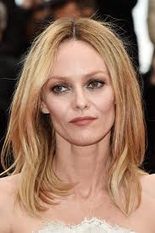
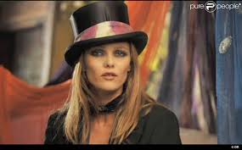

Il y a
La chanson,
l’interprète
Vanessa Paradis
Il y a là la peinture
Des oiseaux, l'envergure
Qui luttent contre le vent
Il y a là les bordures
Les distances, ton allure
Quand tu marches juste devant
Il y a là les fissures
Fermées les serrures
Comme envolés les cerfs-volants
Il y a là la littérature
Le manque d'élan
L'inertie, le mouvement
Refrain
Parfois on regarde les choses
Telles qu'elles sont
En se demandant pourquoi
Parfois, on les regarde
Telles qu'elles pourraient être
En se disant pourquoi pas
Il y a lalala
Si l'on prenait le temps
Si l'on prenait le temps
Il y a là la littérature
Le manque d'élan
L'inertie, le mouvement
Refrain
Il y a là les mystères
Le silence sous la mer
Qui luttent contre le temps
Il y a là les bordures
Les distances, ton allure
Quand tu marches juste devant
Il y a là les murmures
Un soupir, l'aventure
Comme emmêlés les cerfs-volants
Il y a là la littérature
Le manque d'élan
L'inertie, le mouvement
Refrain x 2
Vanessa Paradis
Vanessa Paradis, née le 22 décembre 1972 à Saint-Maur-des-Fossés (Val-de-Marne), est une chanteuse, actrice et mannequin française.
Elle devient célèbre dès l'âge de quatorze ans avec son premier disque Joe le taxi et mène, depuis, une carrière dans la musique, le cinéma et la mode.
Elle travaillera ensuite à partir de 1990 avec Alain Souchon et Renaud, puis avec Serge Gainsbourg (Tandem, dis-lui toi que je t’aime) ou encore avec Lenny Kravitz en 1992 où elle chante en anglais avec des tubes comme Be my baby.
Le succès reviendra en 2007 avec son album Divine Idylle écrit par Mathieu Chédid, dit M. Celui-ci la fera également interpréter la chanson La Seine, la BO du film « Un monstre à Paris » en 2011.
La chanson
Cette chanson est le 28e single de Vanessa Paradis. Il est écrit et composé par Gaëtan Roussel, le leader du groupe Louise Attaque.
La chanson est lancée en radio et en téléchargement légal en octobre 2009.
Elle atteint la place numéro 6 des meilleures ventes de singles en téléchargement légal. Il reste 27 semaines au sein du Top 50. Le single n'a pas été commercialisé en support physique mais en digital uniquement.
Le clip est réalisé par Johnny Depp, le compagnon de Vanessa Paradis à cette époque et tourné dans leur propriété du Sud de la France.
Vanessa chante face caméra avec un chapeau haut de forme sur la tête. Entrecoupé d'images de style rétro, on y aperçoit le couple en mariés ainsi que leurs enfants (Lily-Rose Depp et Jack) ainsi que leurs amis, réunis dans une bonne ambiance.

